Slide 1
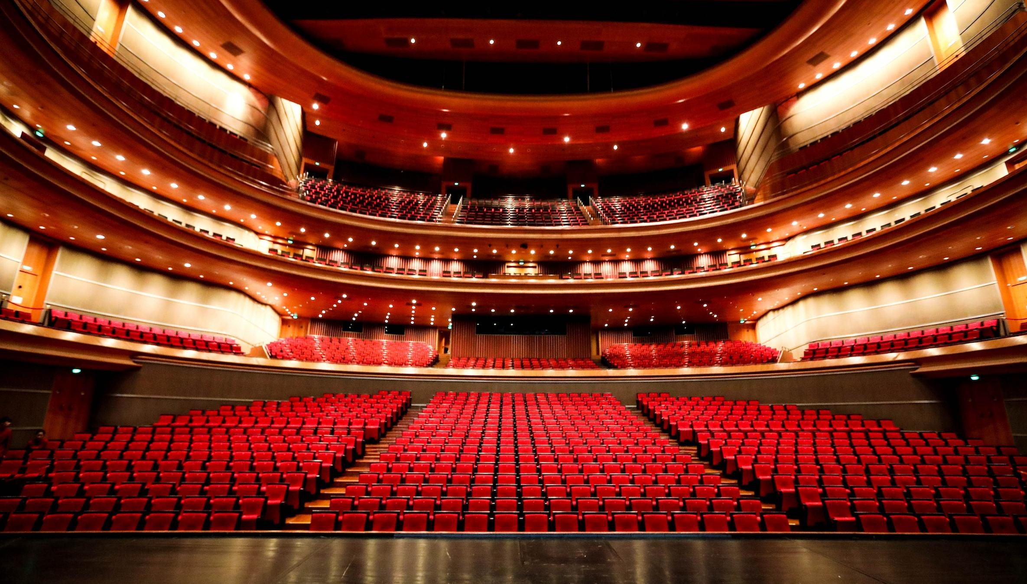
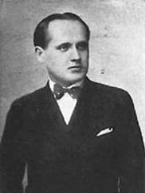
Csongor és Tünde
rendezésében
Németh Antal élete röviden
Németh Antal (1903-1968) egy szegény józsefvárosi család gyermeke, a Nemzeti Színház igazgatói székébe küzdötte fel magát
Irodalmi és művészettörténeti egyetemi tanulmányait a budapesti és a berlini egyetemen végezte el.
1935-ben lett a Nemzeti igazgatója
Feleségei
Peéry Piri
Monori Kornélia
1968-ban Budapesten hunyt el, sírja a Farkasréti temetőben található.

Slide 2
Csongor és Tünde
rendezésében
Pályafutása és annak nehézségei
Németh Antal élete röviden
Európa legnagyobb színházi rendezőitől a legkorszerűbb színházi nyelvet tanulta meg, folyamatosan végzett elméleti munkát, elemzéseket, tanulmányokat írt. Tudósként közelített a művészi munkához.
A klasszikusokon kívül modern darabokat is játszott, többször szerepelt vendégrendezőként német területen.
Eszménye: a dráma csupán a színház egyik alkotóeleme „rendező minden részlet kidolgozója, és az előadás az ő művészi akaratát fejezi ki”
„Le a naturalizmussal!” – hirdeti, szembefordulva a hazai rendezőkkel. Minden darabnak meg kell keresni a magvát, lényegét, végső értelmét és célját, és ezt színészben, díszletben, fényhatásokban kell kifejezni.
Több mint 100 rendezése volt
Németh Antal (1903-1968) egy szegény józsefvárosi család gyermeke, a Nemzeti Színház igazgatói székébe küzdötte fel magát
Irodalmi és művészettörténeti egyetemi tanulmányait a budapesti és a berlini egyetemen végezte el.
1935-ben lett a Nemzeti igazgatója
Feleségei
Peéry Piri
Monori Kornélia
1968-ban Budapesten hunyt el, sírja a Farkasréti temetőben található.

Slide 3
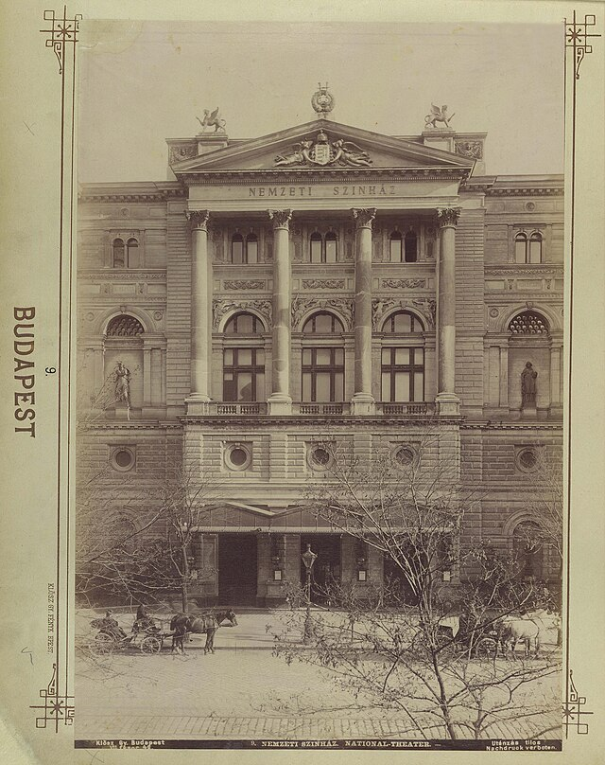
Csongor és Tünde
rendezésében
Pályafutása és annak nehézségei
Németh Antal élete röviden
Németh Antal és a színház helyzete
1935: a Nemzeti igazgatója lett, teljesen újjá alakíthatta a társulatot is→káosz
A „szakma” csak annyit tud róla, hogy nagyon fiatal, mindössze harminckét éves→kinevezését puccsnak tartják, nem ismerik eddigi munkásságát.
Formai okokból az egész társulatnak felmondanak→ lehetősége nyílik Némethnek, hogy új és népszerű tagokat szerződtessen
A színészek többségét a Vígszínházból szerződtette át. Az új társulat színészei közt volt a kor egyik sztárja, Bajor Gizi is.
A színházat újra népszerűvé tette.
1938-tól már meghatározzák működését a zsidótörvények.
1945 után már nem kapott lehetőséget, csak 56 után rendezhet, de csak vidéken. – Nem vállalt politikai közösséget senkivel.
Európa legnagyobb színházi rendezőitől a legkorszerűbb színházi nyelvet tanulta meg, folyamatosan végzett elméleti munkát, elemzéseket, tanulmányokat írt. Tudósként közelített a művészi munkához.
A klasszikusokon kívül modern darabokat is játszott, többször szerepelt vendégrendezőként német területen.
Eszménye: a dráma csupán a színház egyik alkotóeleme „rendező minden részlet kidolgozója, és az előadás az ő művészi akaratát fejezi ki”
„Le a naturalizmussal!” – hirdeti, szembefordulva a hazai rendezőkkel. Minden darabnak meg kell keresni a magvát, lényegét, végső értelmét és célját, és ezt színészben, díszletben, fényhatásokban kell kifejezni.
Több mint 100 rendezése volt
Németh Antal (1903-1968) egy szegény józsefvárosi család gyermeke, a Nemzeti Színház igazgatói székébe küzdötte fel magát
Irodalmi és művészettörténeti egyetemi tanulmányait a budapesti és a berlini egyetemen végezte el.
1935-ben lett a Nemzeti igazgatója
Feleségei
Peéry Piri
Monori Kornélia
1968-ban Budapesten hunyt el, sírja a Farkasréti temetőben található.
„A megújhodott Nemzeti Színház előadása friss és érdekes” írja Kosztolányi
Németh igazgatása alatt ünneplik a Nemzeti 100. évfordulóját
Miután a kulturális kormányzat képviseletében Hóman Bálint vallás- és közoktatásügyi miniszter 1935-ben Németh Antalt nevezte ki a Nemzeti Színház élére, azonnal megkezdődtek a támadások a direktor ellen.
A legveszélyesebbnek a szélsőjobboldal akciói bizonyultak, akik nem csak a műsorpolitikát támadták, a színészek származását is firtatni kezdték
A legelső támadást Székely Júlia Nóra leányai című darabjának előadása ellen intézték, pusztán azért, mert az írónő zsidó volt. A Turul Szépmíves Céh bűzbombákkal, felhúzott vekkerórák csörgésével és békák szabadon engedésével próbálta megzavarni a premiert.

Slide 4
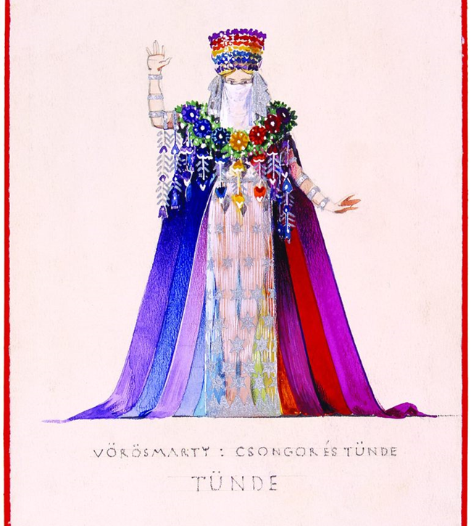
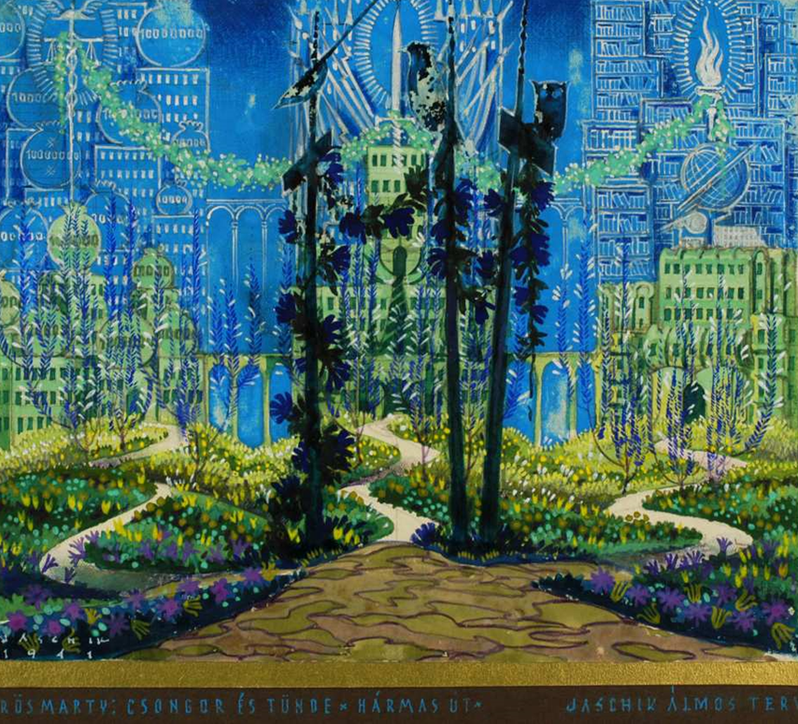
Csongor és Tünde
Csongor és Tünde
1937 februárjában kerül először Németh Antal rendezésében a Nemzeti Színház színpadára
Kiváló színpadtechnika révén valódi látványszínház megvalósítására volt lehetőség
Jaschik Álmos vetített díszletei (magyaros motívumok) és jelmezei
A jelmezek egy része a magyar népművészet motívumait idézi (Csongor, Ilma, Balga)
a mesealakokat és a szimbolikus figurákat (Mirigyet, Ledért, az ördögfiókákat, a Fejedelmet, a Tudóst és a Kalmárt) erőteljes, tiszta színek és díszítmények jellemzik
Tünde királynői öltözéke és a tündérek, nemtők mezopotámiai ihletésű szárnyas alakjai pedig a mese keleti eredetére utalnak
rendezésében
Pályafutása és annak nehézségei
1935: a Nemzeti igazgatója lett, teljesen újjá alakíthatta a társulatot is→káosz
A „szakma” csak annyit tud róla, hogy nagyon fiatal, mindössze harminckét éves→kinevezését puccsnak tartják, nem ismerik eddigi munkásságát.
Formai okokból az egész társulatnak felmondanak→ lehetősége nyílik Némethnek, hogy új és népszerű tagokat szerződtessen
A színészek többségét a Vígszínházból szerződtette át. Az új társulat színészei közt volt a kor egyik sztárja, Bajor Gizi is.
A színházat újra népszerűvé tette.
1938-tól már meghatározzák működését a zsidótörvények.
1945 után már nem kapott lehetőséget, csak 56 után rendezhet, de csak vidéken. – Nem vállalt politikai közösséget senkivel.
Németh Antal és a színház helyzete
„A megújhodott Nemzeti Színház előadása friss és érdekes” írja Kosztolányi
Németh igazgatása alatt ünneplik a Nemzeti 100. évfordulóját
Miután a kulturális kormányzat képviseletében Hóman Bálint vallás- és közoktatásügyi miniszter 1935-ben Németh Antalt nevezte ki a Nemzeti Színház élére, azonnal megkezdődtek a támadások a direktor ellen.
A legveszélyesebbnek a szélsőjobboldal akciói bizonyultak, akik nem csak a műsorpolitikát támadták, a színészek származását is firtatni kezdték
A legelső támadást Székely Júlia Nóra leányai című darabjának előadása ellen intézték, pusztán azért, mert az írónő zsidó volt. A Turul Szépmíves Céh bűzbombákkal, felhúzott vekkerórák csörgésével és békák szabadon engedésével próbálta megzavarni a premiert.
Festetics Domonkos gróf a képviselőházban a Nemzeti Színház és Németh Antal igazgató műsorpolitikáját támadta. Kimutatása szerint a bemutatott darabok 51 százalékának volt a szerzője zsidó.
A Nemzeti Színházban dolgozó zsidó társulati tagokat 1939 júliusában – immár a hatályba lépett, az elsőnél szigorúbb, úgynevezett második zsidótörvény rendelkezései miatt – elbocsátották.
Az Egyedül Vagyunk című szélsőjobboldali lap 1944 nyarán újabb támadást indított a Nemzeti Színház ellen. Számonkérték Németh Antal igazgatón, hogy miért tűri meg a társulatban a baloldali gondolkodásúakat. Nem volt meglepő tehát, hogy a Nemzeti Színházban július utolsó napjaiban megtörtént a személycsere: Németh Antal helyére Kovách Aladár író került.

Slide 5
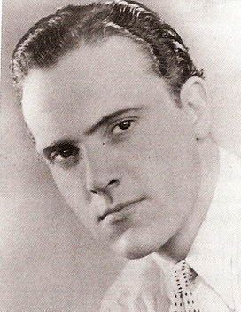
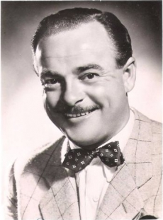
Csongor és Tünde
Csongor és Tünde (színész gárda)
Csongor, ifjú hős - Szabó Sándor (1915-1997)
az apja katonai pályát jelölt ki neki, de őt a színészet érdekelte.
22 évesen már a legrangosabb teátrumban, a Nemzetiben játszott.
1956: a kisebbik fia biciklivel átszökött Ausztriába→második feleségével , Bárczy Katóval, és idősebbik fiával egyből Bécsbe indultak, meg is találták a fiút→nem jöttek haza
40 éves korában letelepedett a családjával Amerikában
A sok akadály ellenére eljutott a Broadwayig, ahol Robert Redforddal is
együtt játszott
Filmszerepei is voltak
1991: Kossuth-díj
rendezésében
Csongor és Tünde
1937 februárjában kerül először Németh Antal rendezésében a Nemzeti Színház színpadára
Kiváló színpadtechnika révén valódi látványszínház megvalósítására volt lehetőség
Jaschik Álmos vetített díszletei (magyaros motívumok) és jelmezei
A jelmezek egy része a magyar népművészet motívumait idézi (Csongor, Ilma, Balga)
a mesealakokat és a szimbolikus figurákat (Mirigyet, Ledért, az ördögfiókákat, a Fejedelmet, a Tudóst és a Kalmárt) erőteljes, tiszta színek és díszítmények jellemzik
Tünde királynői öltözéke és a tündérek, nemtők mezopotámiai ihletésű szárnyas alakjai pedig a mese keleti eredetére utalnak
Németh Antal és a színház helyzete
Festetics Domonkos gróf a képviselőházban a Nemzeti Színház és Németh Antal igazgató műsorpolitikáját támadta. Kimutatása szerint a bemutatott darabok 51 százalékának volt a szerzője zsidó.
A Nemzeti Színházban dolgozó zsidó társulati tagokat 1939 júliusában – immár a hatályba lépett, az elsőnél szigorúbb, úgynevezett második zsidótörvény rendelkezései miatt – elbocsátották.
Az Egyedül Vagyunk című szélsőjobboldali lap 1944 nyarán újabb támadást indított a Nemzeti Színház ellen. Számonkérték Németh Antal igazgatón, hogy miért tűri meg a társulatban a baloldali gondolkodásúakat. Nem volt meglepő tehát, hogy a Nemzeti Színházban július utolsó napjaiban megtörtént a személycsere: Németh Antal helyére Kovách Aladár író került.
Balga földművelő, utóbb Csongor szolgája: Juhász József (1908-1974)
A Színművészeti elvégzése után 1930-ban a Nemzeti Színházhoz szerződött
A negyvenes évek elején az Új Magyar Színház tagja.
A harmincas, negyvenes években igen sok filmben szerepelt
A jobboldalhoz csatlakozott, ezért a II. világháború után egy ideig nem léphetett színpadra
1949-ben szerződtette ismét a Nemzeti
1956-ban külföldre távozott, de nem sok sikerrel járt
Először Ausztriába ment, majd Kanadába(ott halt meg)

Slide 6
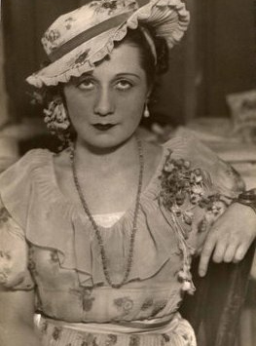
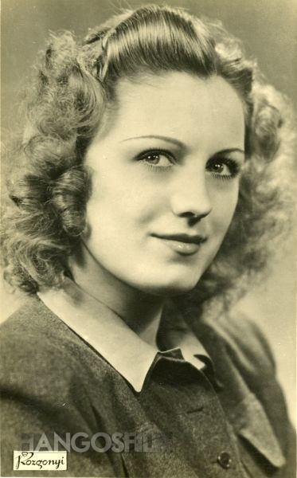
Csongor és Tünde
Ilma, Balga hitvese, Tünde szolgálója: Somogyi Erzsi (1906-1973)
Kezdetben orvosnak készült, majd rövid időt töltött a Színiakadémián.
A Renaissance Színházban tűnt fel 1924-ben
1928-tól a Nemzetiben játszott
Férjei:
Bálint Imre
Szedő Imre
Örley István
Pásztor János
Gádor Béla
Munkásságát számos kitüntetéssel ismerték el, 1953-ban és 1959-ben Kossuth-díjat kapott, 1955-ben érdemes művész, 1962-ben kiváló művész lett.
rendezésében
Csongor és Tünde (színész gárda)
Balga földművelő, utóbb Csongor szolgája: Juhász József (1908-1974)
A Színművészeti elvégzése után 1930-ban a Nemzeti Színházhoz szerződött
A negyvenes évek elején az Új Magyar Színház tagja.
A harmincas, negyvenes években igen sok filmben szerepelt
A jobboldalhoz csatlakozott, ezért a II. világháború után egy ideig nem léphetett színpadra
1949-ben szerződtette ismét a Nemzeti
1956-ban külföldre távozott, de nem sok sikerrel járt
Először Ausztriába ment, majd Kanadába(ott halt meg)
Csongor, ifjú hős - Szabó Sándor (1915-1997)
az apja katonai pályát jelölt ki neki, de őt a színészet érdekelte.
22 évesen már a legrangosabb teátrumban, a Nemzetiben játszott.
1956: a kisebbik fia biciklivel átszökött Ausztriába→második feleségével , Bárczy Katóval, és idősebbik fiával egyből Bécsbe indultak, meg is találták a fiút→nem jöttek haza
40 éves korában letelepedett a családjával Amerikában
A sok akadály ellenére eljutott a Broadwayig, ahol Robert Redforddal is
együtt játszott
Filmszerepei is voltak
1991: Kossuth-díj
Csongor és Tünde
1937 februárjában kerül először Németh Antal rendezésében a Nemzeti Színház színpadára
Kiváló színpadtechnika révén valódi látványszínház megvalósítására volt lehetőség
Jaschik Álmos vetített díszletei (magyaros motívumok) és jelmezei
A jelmezek egy része a magyar népművészet motívumait idézi (Csongor, Ilma, Balga)
a mesealakokat és a szimbolikus figurákat (Mirigyet, Ledért, az ördögfiókákat, a Fejedelmet, a Tudóst és a Kalmárt) erőteljes, tiszta színek és díszítmények jellemzik
Tünde királynői öltözéke és a tündérek, nemtők mezopotámiai ihletésű szárnyas alakjai pedig a mese keleti eredetére utalnak
Tünde, tündérleány: Szörényi Éva (Schwáb Elvira,1917-2009)
1933-ban lépett először színpadra, 1935-ben végzett az Országos Magyar Királyi Színművészeti Akadémián
1956-ban a Nemzeti Színház forradalmi bizottságának tagjaként részt vett a forradalomban
Szabó Sándor színésszel és annak feleségével együtt Ausztriába távozott
1952: Kossuth-díj
1957-ben az USA-ban telepedett le.
Több mint 50 évig a magyar nyelv és kultúra erősítésének meghatározó személyisége volt Amerikában

Slide 7
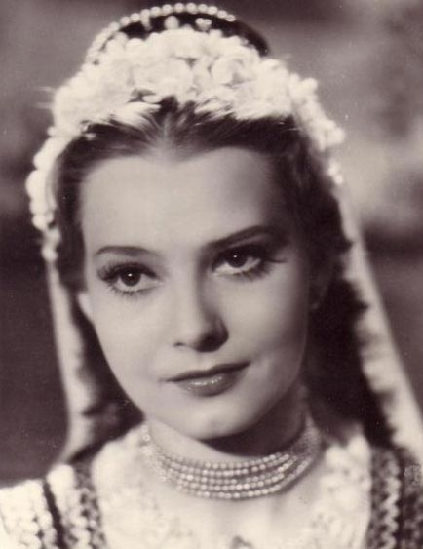
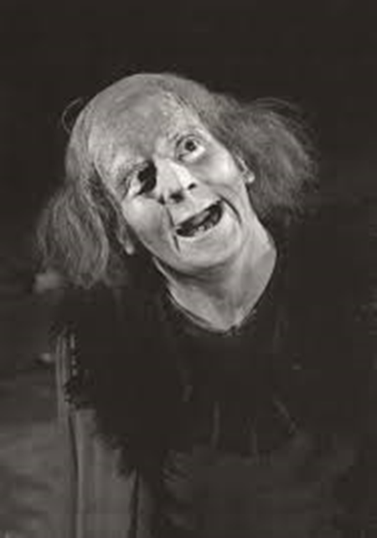
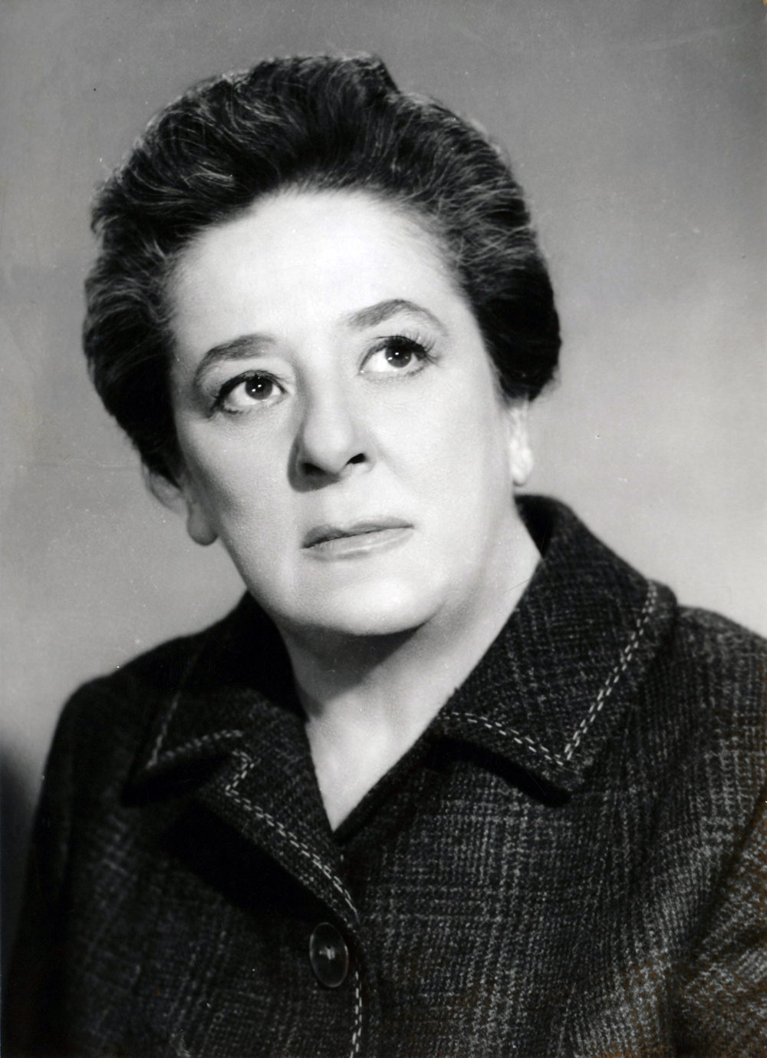
Csongor és Tünde
Ledér: Szeleczky Zita (1915-1999)
Korának egyik legnagyobb sztárja
1936-tól 1944-ig 26 magyar és egy olasz–magyar film női főszerepét alakította.
1937-ben diplomázott a Színművészeti Akadémián.
A Nemzeti Színház ösztöndíjas, majd rendes tagja lett (1936–1941).
1945-ben elhagyta az országot, a népbíróság távollétében elítélte háborús magatartása miatt. Előbb Ausztriában és Olaszországban élt→1948-ban Argentínába költözött, a Magyar Színjátszó Társaság előadásain szerepelt→51-ben megalapította az Argentínai Magyar Nemzeti Színházat→ 1962-ben az Amerikai Egyesült Államokba költözött→1998 őszén hazatelepült
Balga földművelő, utóbb Csongor szolgája: Juhász József (1908-1974)
A Színművészeti elvégzése után 1930-ban a Nemzeti Színházhoz szerződött
A negyvenes évek elején az Új Magyar Színház tagja.
A harmincas, negyvenes években igen sok filmben szerepelt
A jobboldalhoz csatlakozott, ezért a II. világháború után egy ideig nem léphetett színpadra
1949-ben szerződtette ismét a Nemzeti
1956-ban külföldre távozott, de nem sok sikerrel járt
Először Ausztriába ment, majd Kanadába(ott halt meg)
rendezésében
Csongor és Tünde (színész gárda)
Ilma, Balga hitvese, Tünde szolgálója: Somogyi Erzsi (1906-1973)
Kezdetben orvosnak készült, majd rövid időt töltött a Színiakadémián.
A Renaissance Színházban tűnt fel 1924-ben
1928-tól a Nemzetiben játszott
Férjei:
Bálint Imre
Szedő Imre
Örley István
Pásztor János
Gádor Béla
Munkásságát számos kitüntetéssel ismerték el, 1953-ban és 1959-ben Kossuth-díjat kapott, 1955-ben érdemes művész, 1962-ben kiváló művész lett.
Tünde, tündérleány: Szörényi Éva (Schwáb Elvira,1917-2009)
1933-ban lépett először színpadra, 1935-ben végzett az Országos Magyar Királyi Színművészeti Akadémián
1956-ban a Nemzeti Színház forradalmi bizottságának tagjaként részt vett a forradalomban
Szabó Sándor színésszel és annak feleségével együtt Ausztriába távozott
1952: Kossuth-díj
1957-ben az USA-ban telepedett le.
Több mint 50 évig a magyar nyelv és kultúra erősítésének meghatározó személyisége volt Amerikában
Csongor, ifjú hős - Szabó Sándor (1915-1997)
az apja katonai pályát jelölt ki neki, de őt a színészet érdekelte.
22 évesen már a legrangosabb teátrumban, a Nemzetiben játszott.
1956: a kisebbik fia biciklivel átszökött Ausztriába→második feleségével , Bárczy Katóval, és idősebbik fiával egyből Bécsbe indultak, meg is találták a fiút→nem jöttek haza
40 éves korában letelepedett a családjával Amerikában
A sok akadály ellenére eljutott a Broadwayig, ahol Robert Redforddal is
együtt játszott
Filmszerepei is voltak
1991: Kossuth-díj
Mirigy, boszorkány: Gobbi Hilda (1913-1988) 38-tól
Érdemes és kiváló művész, a magyar színház- és filmtörténet egyik legérdekesebb, legeredetibb és legközkedveltebb alakja.
a Nemzeti Színház előtti szoborparkot díszíti Gobbi Hilda szobra
A gimnázium után a putnoki Gazdasági Felső Leánynevelő Intézetben→Pázmány Péter Tudományegyetem Botanikus Kertjében gyakornok
1932 és 1935 között az Országos Magyar Királyi Színművészeti Akadémia ösztöndíjas növendéke volt.
A diploma átvétele után a Nemzeti Színházhoz szerződött(1960-ig majd 1971-től 1982-ig)
1949: Kossuth-díj
regisztrált bemutatóinak száma: 124

Slide 8
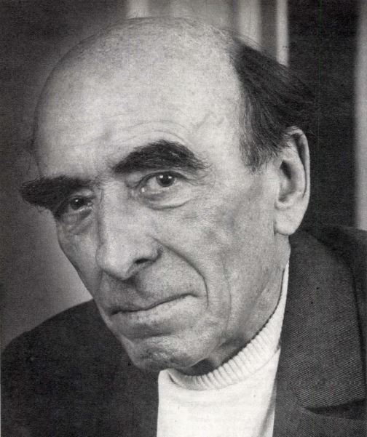
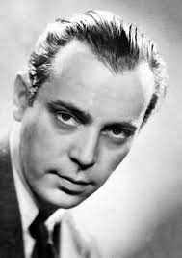
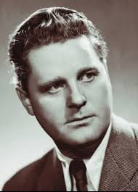
Csongor és Tünde
Tünde, tündérleány: Szörényi Éva (Schwáb Elvira,1917-2009)
1933-ban lépett először színpadra, 1935-ben végzett az Országos Magyar Királyi Színművészeti Akadémián
1956-ban a Nemzeti Színház forradalmi bizottságának tagjaként részt vett a forradalomban
Szabó Sándor színésszel és annak feleségével együtt Ausztriába távozott
1952: Kossuth-díj
1957-ben az USA-ban telepedett le.
Több mint 50 évig a magyar nyelv és kultúra erősítésének meghatározó személyisége volt Amerikában
Duzzog, ördögfi: Major Tamás(1910-1986)
Nemzeti Színház 1931-82
1945-62 igazgatója
1962-78 főrendezője
1948: Kossuth-díj
Nemtőkirály: Lázár Gida (1915-2007)
Pályáját még gyermekszínészként kezdte az 1920-as években
A Nemzeti Színház tagja 1937-45 között volt
rendezésében
Csongor és Tünde (színész gárda)
Mirigy, boszorkány: Gobbi Hilda (1913-1988) 38-tól
Érdemes és kiváló művész, a magyar színház- és filmtörténet egyik legérdekesebb, legeredetibb és legközkedveltebb alakja.
a Nemzeti Színház előtti szoborparkot díszíti Gobbi Hilda szobra
A gimnázium után a putnoki Gazdasági Felső Leánynevelő Intézetben→Pázmány Péter Tudományegyetem Botanikus Kertjében gyakornok
1932 és 1935 között az Országos Magyar Királyi Színművészeti Akadémia ösztöndíjas növendéke volt.
A diploma átvétele után a Nemzeti Színházhoz szerződött(1960-ig majd 1971-től 1982-ig)
1949: Kossuth-díj
regisztrált bemutatóinak száma: 124
Ledér: Szeleczky Zita (1915-1999)
Korának egyik legnagyobb sztárja
1936-tól 1944-ig 26 magyar és egy olasz–magyar film női főszerepét alakította.
1937-ben diplomázott a Színművészeti Akadémián.
A Nemzeti Színház ösztöndíjas, majd rendes tagja lett (1936–1941).
1945-ben elhagyta az országot, a népbíróság távollétében elítélte háborús magatartása miatt. Előbb Ausztriában és Olaszországban élt→1948-ban Argentínába költözött, a Magyar Színjátszó Társaság előadásain szerepelt→51-ben megalapította az Argentínai Magyar Nemzeti Színházat→ 1962-ben az Amerikai Egyesült Államokba költözött→1998 őszén hazatelepült
Kurrah, ördögfi: Ungvári László (1911-1982)
Színészi pályályát 1933-ban kezdte a Nemzetinél és haláláig tagja maradt
1953: Kossuth-díj
Ilma, Balga hitvese, Tünde szolgálója: Somogyi Erzsi (1906-1973)
Kezdetben orvosnak készült, majd rövid időt töltött a Színiakadémián.
A Renaissance Színházban tűnt fel 1924-ben
1928-tól a Nemzetiben játszott
Férjei:
Bálint Imre
Szedő Imre
Örley István
Pásztor János
Gádor Béla
Munkásságát számos kitüntetéssel ismerték el, 1953-ban és 1959-ben Kossuth-díjat kapott, 1955-ben érdemes művész, 1962-ben kiváló művész lett.
Berreh, ördögfi: Várkonyi Zoltán (1912-1979)
Szintén a Nemzetinél kezdte a pályáját 1934-ben (1934-41, ill. 1950-62)
1953: Kossuth-díj

Slide 9
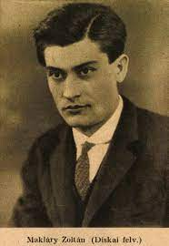
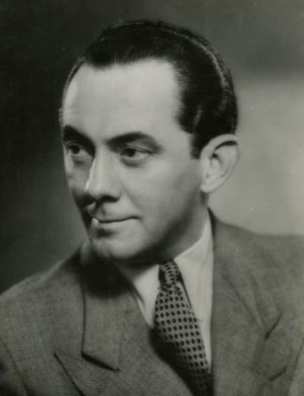
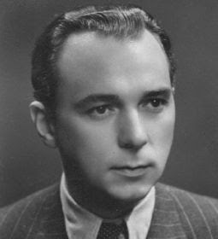
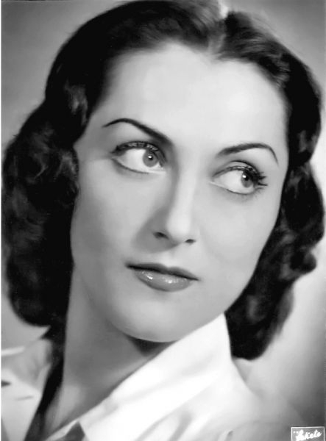
Csongor és Tünde
Kalmár: Makláry Zoltán (1896-1978)
Nemzeti Színház örökös tagja1935-69 tagja
1954: Kossuth-díj
Tudós: Pethes Sándor (1899-1981)
A nemzeti színház tagja: 1922-49
rendezésében
Mirigy, boszorkány: Gobbi Hilda (1913-1988) 38-tól
Érdemes és kiváló művész, a magyar színház- és filmtörténet egyik legérdekesebb, legeredetibb és legközkedveltebb alakja.
a Nemzeti Színház előtti szoborparkot díszíti Gobbi Hilda szobra
A gimnázium után a putnoki Gazdasági Felső Leánynevelő Intézetben→Pázmány Péter Tudományegyetem Botanikus Kertjében gyakornok
1932 és 1935 között az Országos Magyar Királyi Színművészeti Akadémia ösztöndíjas növendéke volt.
A diploma átvétele után a Nemzeti Színházhoz szerződött(1960-ig majd 1971-től 1982-ig)
1949: Kossuth-díj
regisztrált bemutatóinak száma: 124
Csongor és Tünde (színész gárda)
Ledér: Szeleczky Zita (1915-1999)
Korának egyik legnagyobb sztárja
1936-tól 1944-ig 26 magyar és egy olasz–magyar film női főszerepét alakította.
1937-ben diplomázott a Színművészeti Akadémián.
A Nemzeti Színház ösztöndíjas, majd rendes tagja lett (1936–1941).
1945-ben elhagyta az országot, a népbíróság távollétében elítélte háborús magatartása miatt. Előbb Ausztriában és Olaszországban élt→1948-ban Argentínába költözött, a Magyar Színjátszó Társaság előadásain szerepelt→51-ben megalapította az Argentínai Magyar Nemzeti Színházat→ 1962-ben az Amerikai Egyesült Államokba költözött→1998 őszén hazatelepült
Kurrah, ördögfi: Ungvári László (1911-1982)
Színészi pályályát 1933-ban kezdte a Nemzetinél és haláláig tagja maradt
1953: Kossuth-díj
Berreh, ördögfi: Várkonyi Zoltán (1912-1979)
Szintén a Nemzetinél kezdte a pályáját 1934-ben (1934-41, ill. 1950-62)
1953: Kossuth-díj
Nemtőkirály: Lázár Gida (1915-2007)
Pályáját még gyermekszínészként kezdte az 1920-as években
A Nemzeti Színház tagja 1937-45 között volt
Duzzog, ördögfi: Major Tamás(1910-1986)
Nemzeti Színház 1931-82
1945-62 igazgatója
1962-78 főrendezője
1948: Kossuth-díj
Éj: Lukács Margit (1914-2002)
1937-től a Nemzeti Színház ösztöndíjasa, majd rendes tagja, 1989-től örökös tagja volt.
1963: Kossuth-díj
Fejedelem: Timár József(1902-1960)
A Nemzeti Színházban 1924-től lépett fel (tagja:1925-1950; 1959-60)
1957: Kossuth-díj

Slide 10
Csongor és Tünde
Kurrah, ördögfi: Ungvári László (1911-1982)
Színészi pályályát 1933-ban kezdte a Nemzetinél és haláláig tagja maradt
1953: Kossuth-díj
Berreh, ördögfi: Várkonyi Zoltán (1912-1979)
Szintén a Nemzetinél kezdte a pályáját 1934-ben (1934-41, ill. 1950-62)
1953: Kossuth-díj
rendezésében
Csongor és Tünde (színész gárda)
Éj: Lukács Margit (1914-2002)
1937-től a Nemzeti Színház ösztöndíjasa, majd rendes tagja, 1989-től örökös tagja volt.
1963: Kossuth-díj
Fejedelem: Timár József(1902-1960)
A Nemzeti Színházban 1924-től lépett fel (tagja:1925-1950; 1959-60)
1957: Kossuth-díj
Kalmár: Makláry Zoltán (1896-1978)
Nemzeti Színház örökös tagja1935-69 tagja
1954: Kossuth-díj
Tudós: Pethes Sándor (1899-1981)
A nemzeti színház tagja: 1922-49
Köszönjük a figyelmet!
Készítette: Szapphó múzsái
Nemtőkirály: Lázár Gida (1915-2007)
Pályáját még gyermekszínészként kezdte az 1920-as években
A Nemzeti Színház tagja 1937-45 között volt
Duzzog, ördögfi: Major Tamás(1910-1986)
Nemzeti Színház 1931-82
1945-62 igazgatója
1962-78 főrendezője
1948: Kossuth-díj

Slide 11
Csongor és Tünde
rendezésében
Csongor és Tünde (színész gárda)
Éj: Lukács Margit (1914-2002)
1937-től a Nemzeti Színház ösztöndíjasa, majd rendes tagja, 1989-től örökös tagja volt.
1963: Kossuth-díj
Fejedelem: Timár József(1902-1960)
A Nemzeti Színházban 1924-től lépett fel (tagja:1925-1950; 1959-60)
1957: Kossuth-díj
Kalmár: Makláry Zoltán (1896-1978)
Nemzeti Színház örökös tagja1935-69 tagja
1954: Kossuth-díj
Tudós: Pethes Sándor (1899-1981)
A nemzeti színház tagja: 1922-49
Köszönjük a figyelmet!
Készítette: Szapphó múzsái

